Slide 1
МОИТЕ ПРАВА, ЗАДЪЛЖЕНИЯ И ОТГОВОРНОСТИ В КЪЩИ

Slide 2
Какво е отговорност?

Slide 3
Отговорността е...
Отговорността е изпълнението на задължения или грижа при вземане на решения или правене на нещо. Отговорността е и фактът да носиш отговорност за някого или нещо.
Отговорност, се използва и за обозначаване на задължението за отговор на даден факт.

Slide 4
Самостоятелна задача – чрез рисунка/текст представи:
Какви са твоите права, задължения и отговорности в къщи?

Slide 5
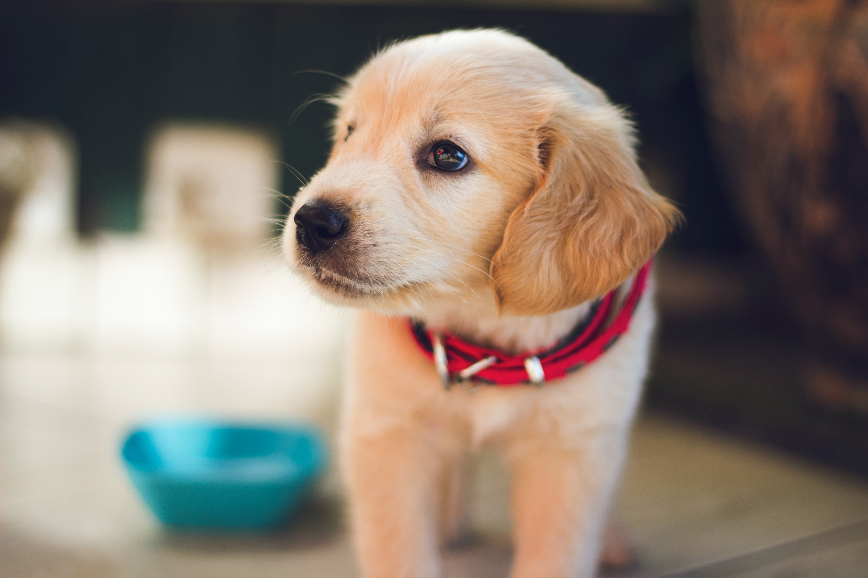
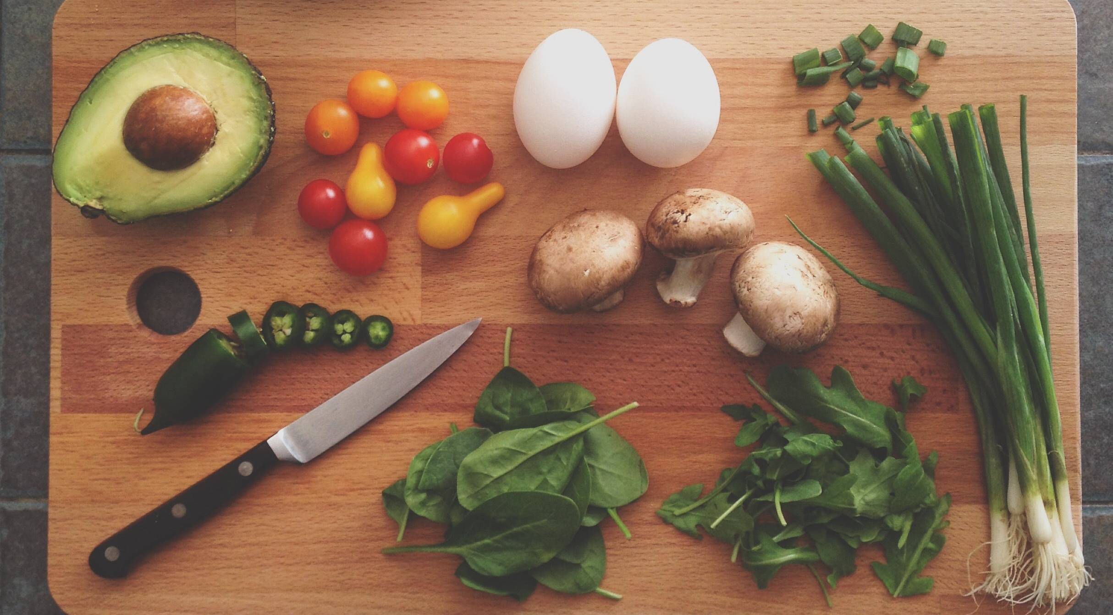
КАК ПОМАГАТЕ В КЪЩИ?

Slide 6
Помагаш ли в къщи?
С какво помагаш в къщи?
Правиш ли списък на задълженията си?
Как се чувстваш, когато изпълниш задачата поставена от родителите ти/твоето задължение?
Често ли ти напомнят за задълженията/отговорностите в къщи?
С какво ви е полезно, когато помагате в къщи?

Slide 7
Благодаря!

